Slide 1

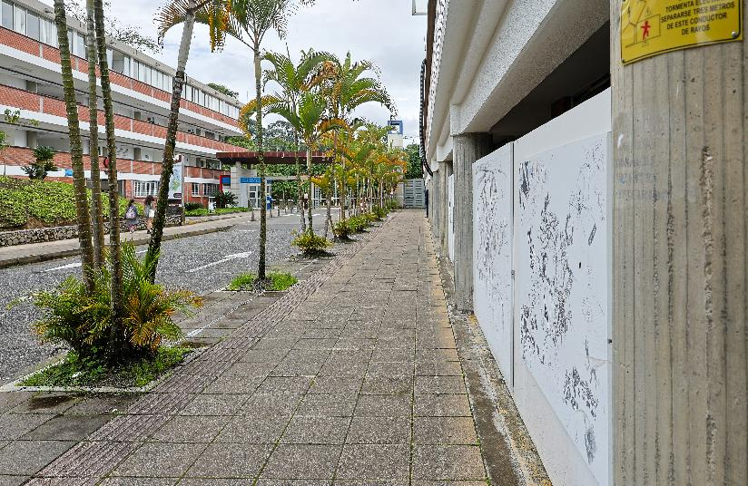
Gestión y sostenibilidad institucional
2025 - 2028
Proyecto: Consolidación de los Sistemas de Gestión
37

Slide 2

Información general del proyecto
Código del proyecto | (PDI2028 – GSI - 37)
Dependencia responsable del proyecto | Vicerrectoría Administrativa y Financiera
Pilar de Gestión | Gestión y sostenibilidad institucional
Coordinador Pilar de Gestión | Vicerrector Administrativo y Financiero
Programa | Gestión del Desarrollo Humano y organizacional
Procesos asociados (Sistema Integral de Gestión) | De apoyo - Administración institucional
 | De evaluación y seguimiento - Aseguramiento de la calidad institucional
Factores de calidad institucional a los que apunta el proyecto | 10. Organización, gestión y administración
Estándares de calidad (Modelo de acreditación internacional Sello Sofía) | 8. Sistema de Aseguramiento de la Calidad
 | 11. Plan de Mejora.
Otras instancias o dependencias participantes | Participan otras unidades organizacionales como parte de los equipos técnicos dentro del sistema integra de gestión estas son: Gestión de Tecnologías Informáticas y Sistemas de Información, Centro de Recursos Informáticos y Educativos, Control Interno, Gestión de Documentos, Planeación, Vicerrectoría Académica, Vicerrectoría Administrativa, Proyectos de Extensión(Laboratorios de ensayo y calibración).
Actores o entidades externas a la UTP que participan en el proyecto | No aplica
Programas a los cuales le aporta indirectamente el proyecto | Gestión del Desarrollo Humano y organizacional
Objetivos de Desarrollo Sostenible (ODS) a los cuales le aporta el proyecto | 8. Promover el crecimiento económico sostenido, inclusivo y sostenible, el empleo pleno y productivo y el trabajo decente para todos
37. Consolidación de los Sistemas de Gestión

Slide 3
Identificación del problema, necesidad u oportunidad
El árbol identifica como problema la falta de integración de los sistemas de gestión, la necesidad de darle continuidad al SIG en cuanto a la actualización continua de los procesos y nuevos sistemas que lo integren; y visibiliza tres oportunidades en el mediano y largo plazo tendientes a definir y desarrollar estrategia de mejoramiento, de optimización y de visibilización.
Problema Central | Causas directas | Causas Indirectas
Falta de integración de los sistemas de gestión en la Universidad tecnológica de Pereira | 1. No hay una estrategia de optimización y mejoramiento entre procedimientos transversales e información. | 1.1 No hay una directriz de trabajo interdependencias de optimización y mejoramiento. 1.2 El enfoque de mejoramiento está basado solo en la documentación 1.3 Nuevos ajustes en la estructura orgánica 1.4 No todos los documentos de los procesos están dentro del SIG.
 | 2. No hay una estrategia para la integración de los sistemas de gestión de la institución (SIG, Sistema de acreditación de programas académicos y otros). | 2.1 No hay visibilización del SIG en las facultades frente a registro calificado y acreditación de programas. 2.2 No hay documentación general para las facultades dentro del SIG. 2.3 Nuevos requisitos para incluir en los procedimientos generales del SIG: 2.4 Nuevo sistema de gestión para integrar al SIG.
 | Efectos directos | Efectos indirectos
 | 1. Poca optimización de procesos, procedimientos y por ende de recursos. | 1.1 Pérdida de imagen organizacional interna y externamente. 1.2 Pérdida de utilidad de recursos. 1.3 Aplicativo de documentación inutilizado. 1.4 Afectación de trazabilidad de los servicios y en procesos de evaluación.
 | 2. Afectación de la integralidad del SIG frente a cambios generales. | 2.1Pérdida de la gestión del conocimiento. 2.2 Mapa de procesos no aplicable por la nueva estructura.
37. Consolidación de los Sistemas de Gestión

Slide 4



Descripción del proyecto
Involucrados
La Gestión del Conocimiento como pilar dentro de las organizaciones permite la flexibilización en los procesos, procedimientos y actividades; la integración de los sistemas de gestión permite gestionar este conocimiento mediante el mejoramiento continuo, la optimización de recursos y la descripción puntual de las actividades desarrolladas por los colaboradores en los procedimientos; además de contribuir con los procesos de evaluación con entes certificadores o acreditadores, es decir, la continuidad del SIG y la integración con otros sistemas que permita continuar en la ruta de una organización con calidad.
El proyecto busca la consolidación de los esquemas de gestión que actualmente tiene la Universidad en busca de la optimización de los procesos y de los recursos institucionales.
Unidades organizacionales: Gestión de Tecnologías Informáticas y Sistemas de Información, Centro de Recursos Informáticos y Educativos, Control Interno, Gestión de Documentos, Planeación, Vicerrectoría Académica, Vicerrectoría Administrativa, Proyectos de Extensión(Laboratorios de ensayo y calibración).
Entidades externas a la UTP: No aplica
Beneficiarios: Comunidad universitaria.
Organizaciones que otorgan reconocimiento.
37. Consolidación de los Sistemas de Gestión

Slide 5
Objetivos del proyecto
General
Integrar los sistemas de gestión en la Universidad Tecnológica de Pereira
Específicos
37. Consolidación de los Sistemas de Gestión
Definir y desarrollar una estrategia de optimización y mejoramiento.
Definir y desarrollar una estrategia de integración de los sistemas de gestión.

Slide 6
Planes operativos
Plan operativo | Acciones
Estrategia de optimización y mejoramiento | Definir el trámite a racionalizar/optimizar y los seguimientos durante la vigencia. Identificar acciones de mejoramiento (facultades, unidades organizacionales dentro de los planes de mejoramiento). Definir acciones transversales institucionales. Identificar procedimientos transversales a intervenir (definir variables y restricciones). Medir resultados en cuanto al mejoramiento implementado.
Estrategia de integración de los sistemas de gestión | Mantener y sostener el SIG para las normas vigentes ISO 9001:2015, ISO 17025:2017, ISO 27001:2022, Decreto 1072:2015. Analizar los resultados de MSU, auditorias interés y externas y otros informes, para establecer necesidades de integración. Definir cambios, hacer actualizaciones y socializar los documentos del SIG. Visibilizar el SIG en las facultades y unidades organizacionales y hacer acompañamiento. Integrar el MIPG al SIG y visibilizarlo en la institución. Integrar HSEQ y visibilizarlo en la institución.
37. Consolidación de los Sistemas de Gestión

Slide 7

¡GRACIAS!

